Slide 1

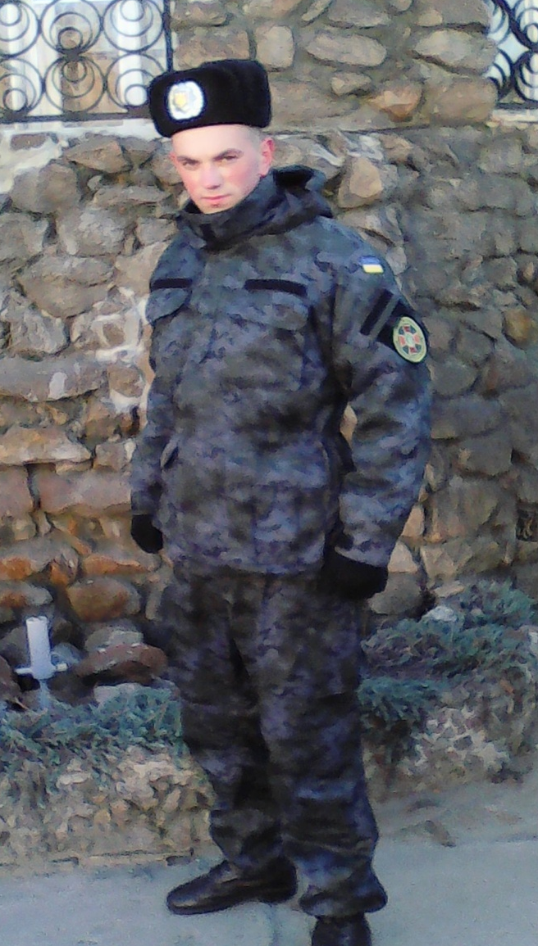
Випускник
Горожанської загальноосвітньої школи І-ІІІ ступенів,
воїн-АТО Хоптій Богдан

Slide 2

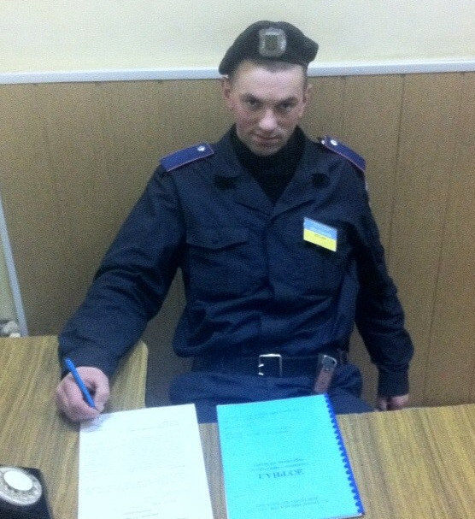
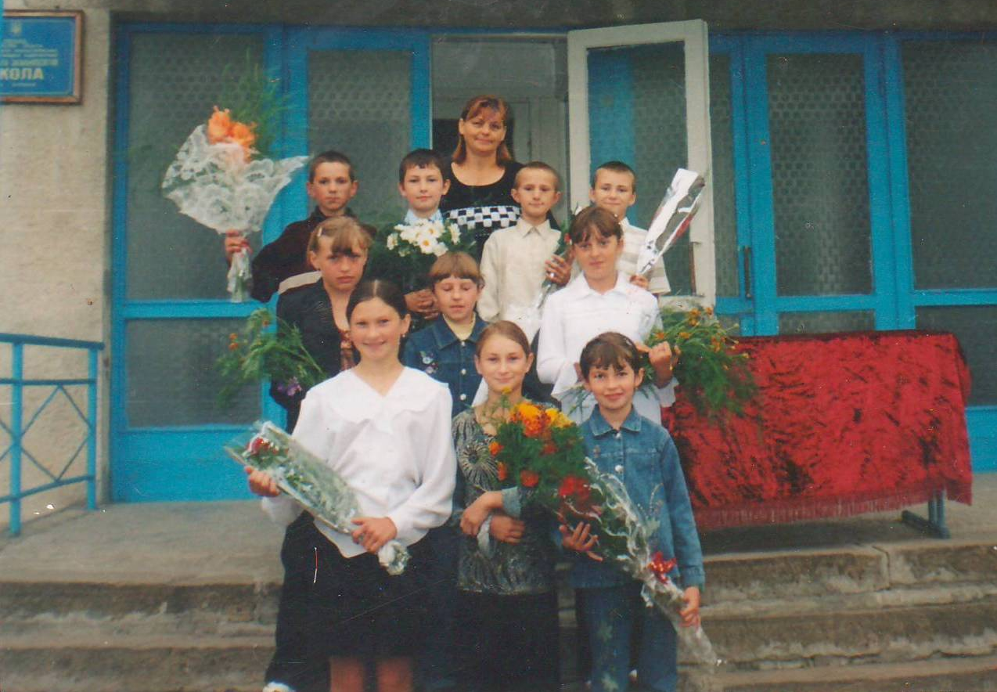
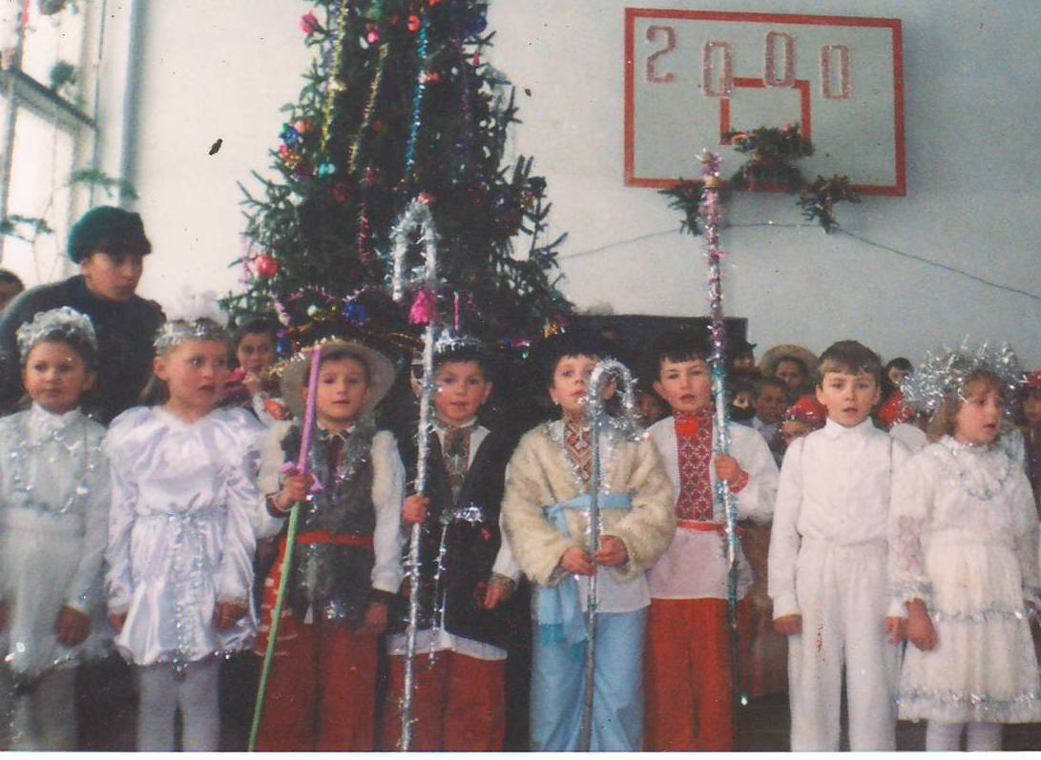
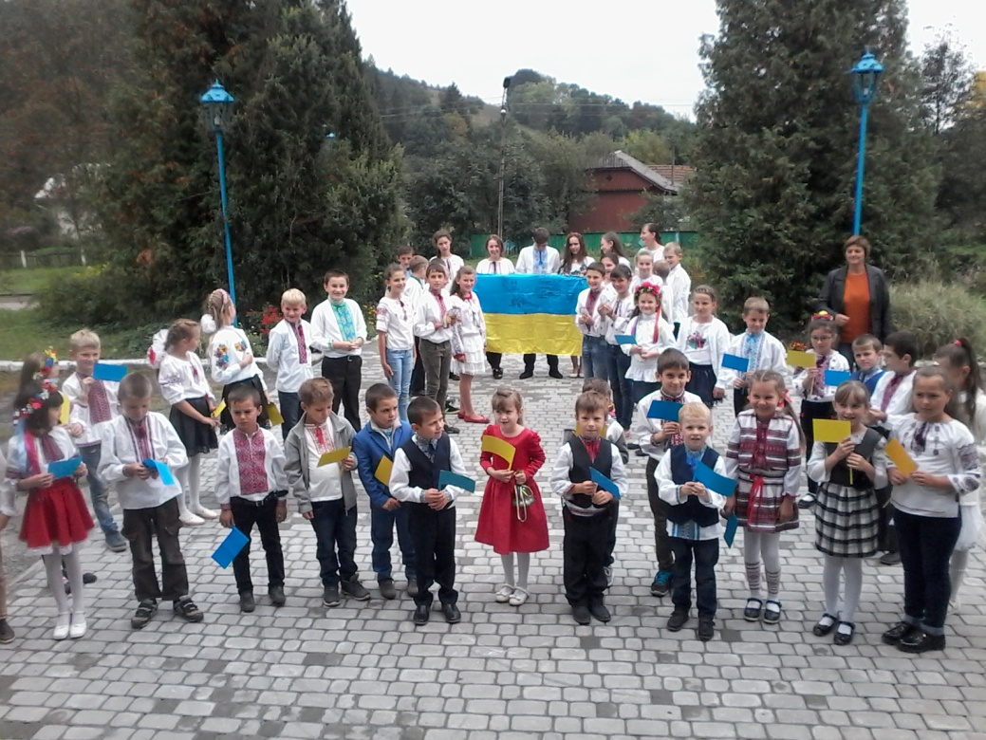
Він – українець!

Slide 3

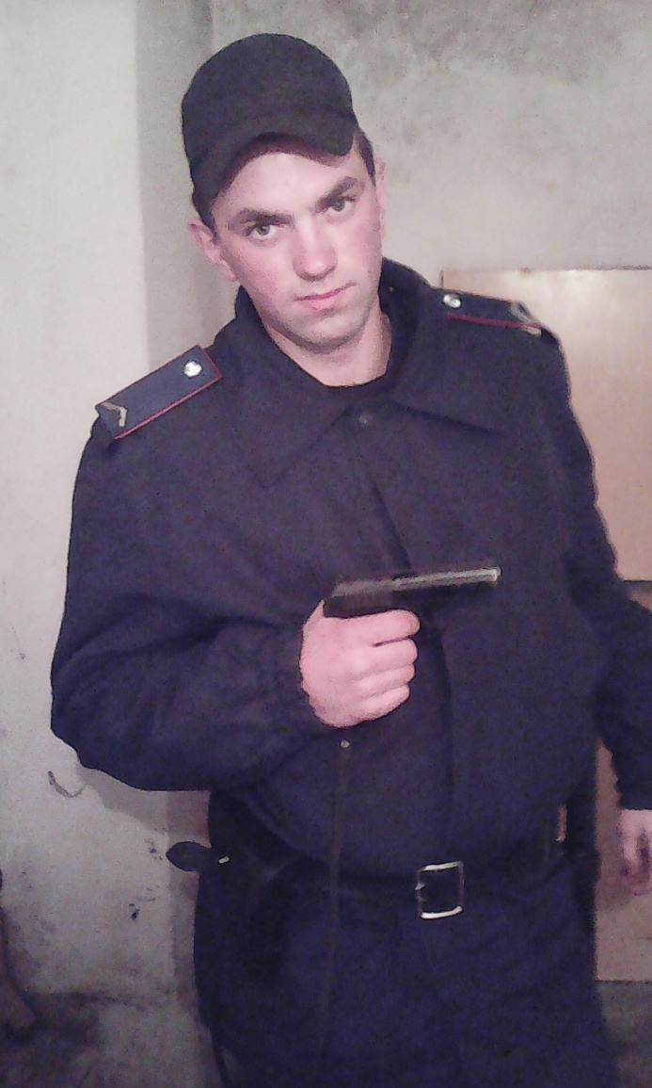
Хоптій Богдан Дмитрович народився 23 серпня 1993 року в
с. Горожанка Монастириського району
Тернопільської області

Slide 4
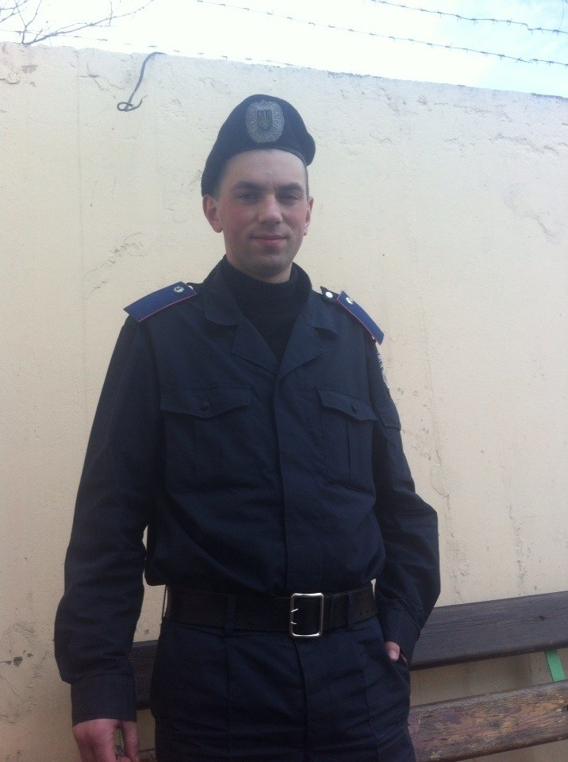
У 2013 році Богдан пішов служити у внутрішні війська Збройних сил України військової частини 3005, що знаходиться у м. Харків.
Був у спецпідрозділі «Конвой».

Slide 5
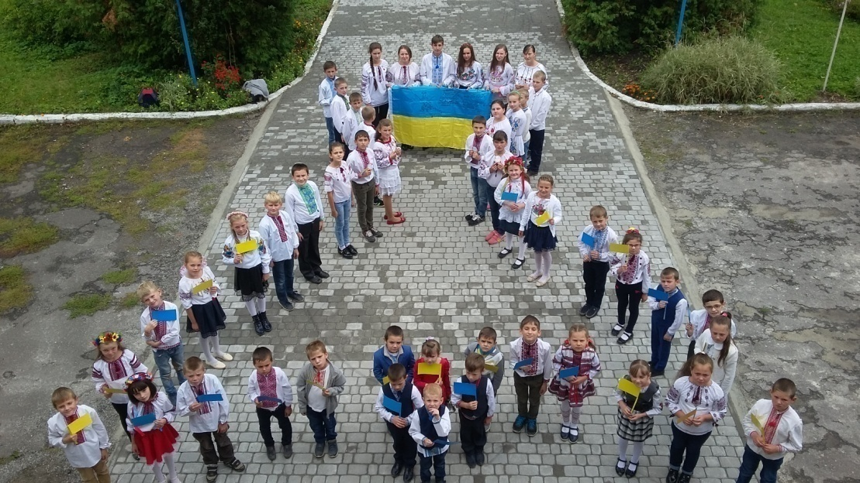
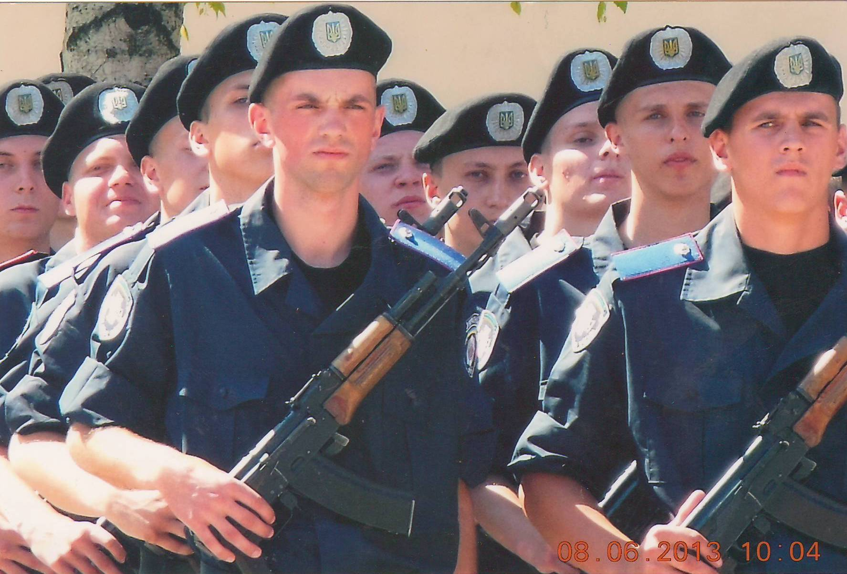

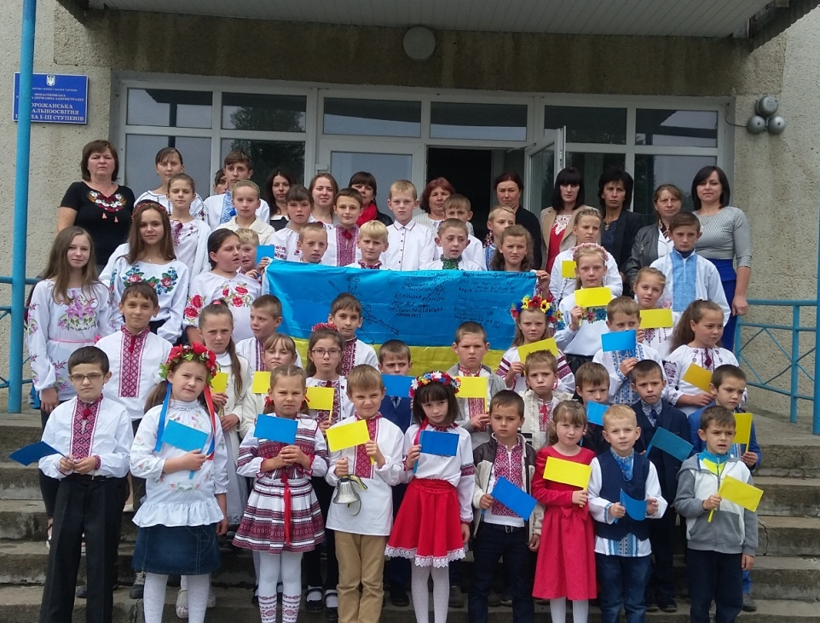
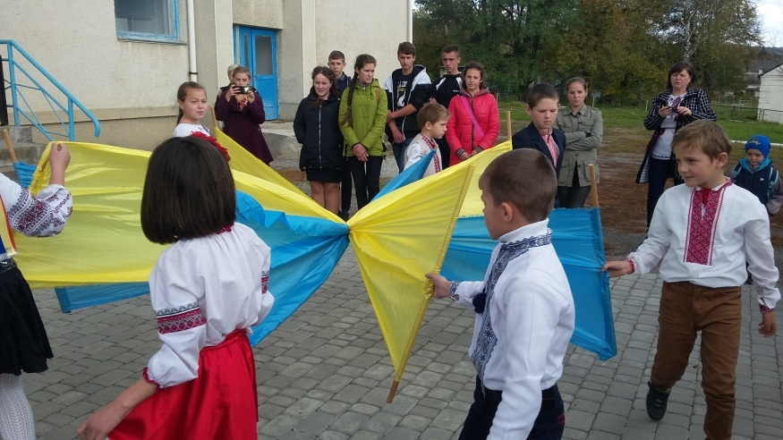

Slide 6
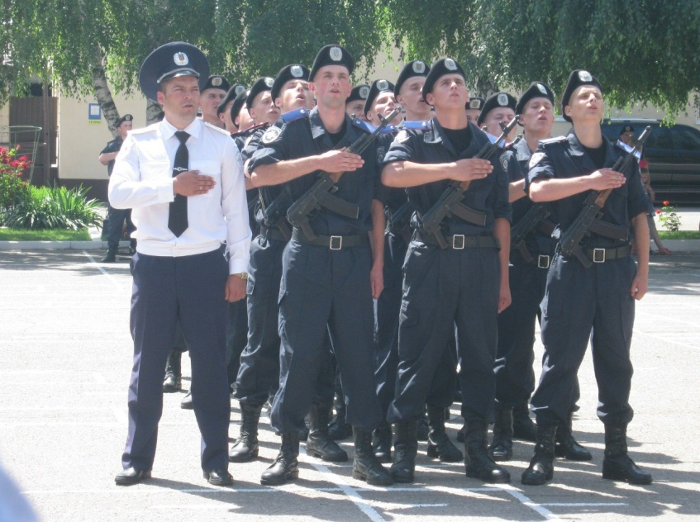
«31.11.2014 нас вивезли на позачергове тренування. Тренери були із військ НАТО, а саме тренування тривало 8 виснажливих годин», – згадує Богдан.
Він добре пам’ятає, як 01.09.2014 р. прозвучала команда «Рота, підйом», яка ніби не віщувала біди. Проте, коли їх вишикували командири, назвали імена і прізвища тих, хто мав відправлятись в зону АТО. Богдан потрапив у список.

Slide 7
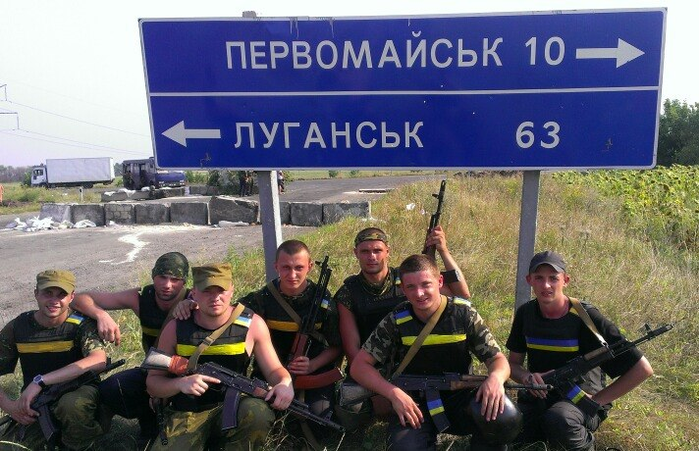
Рота пішла на ранній обід, а потім всі вишикувались перед кімнатою зброї, де їм видали повну амуніцію (якої раніше не бачили). В той час ті, хто не їхав у зону бойових дій, завантажували у машину бойові запаси, матраци, спальні мішки та інше. Потім відправились до штабу АТО. Звідси бійців направили у місто Лисичанськ на бойове завдання.
В Лисичанську воїни побачили жахливу картину: розбиті дороги, не працювали світлофори, зовсім не було людей. Побачена картина навіювала страх, але загартовані духом солдати не давали йому проникнути в їхні серця. Першої ночі ніхто не спав, важко було привикнути до вибухів градів, що лунали неподалік.

Slide 8

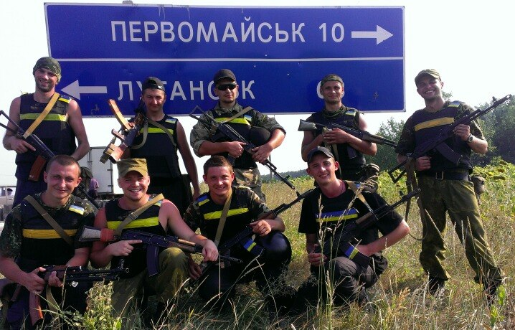


Slide 9

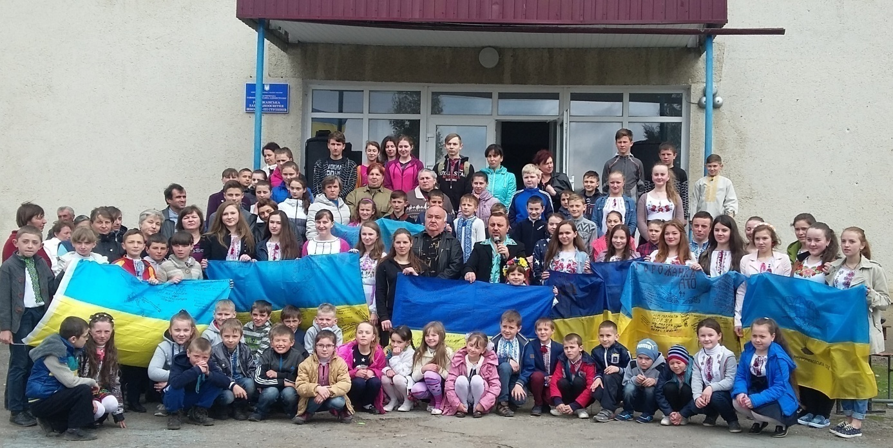
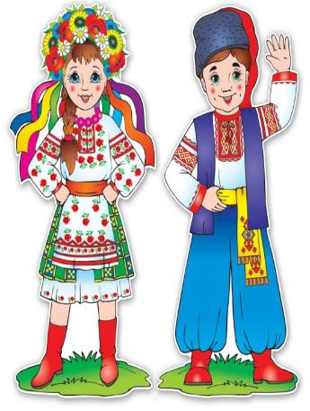


Slide 10
Богдан ніс важку службу в Лисичанську протягом 14 днів. Потім їхній батальйон замінив батальйон «Тернопіль-1», а Богдана перевели для створення нового 29 блок-поста . Приїхали ввечері, довелося ночувати у полі соняхів під відкритим небом. Їх просто покинули напризволяще. Наступного дня воїни займалися будівництвом бліндажів, укріплювали свої позиції за допомогою бетонних блоків і мішків з піском. Також бійці вже мали більшу боєздатність, в тому числі і БТРи. Після трьох днів перебування на блок-пості почалися мінометні обстріли 82 мм та 120 мм калібру. Внаслідок чого одного солдата поранено осколками в ногу, розбито 80-ий БТР(пізніше його замінили на новий Є4), підбито ГАЗ-66. Блок-пост сепаратистів знаходився від 29 блок -поста на відстані приблизно 1,5 км. Відбувались перестрілки . На пості Богдан ніс службу протягом 20 днів, де виконував складні завдання. Ці 20 днів пройшли доволі важко.

Slide 11
Після 29 блок-посту батальйон перенаправили на Карачун-гору. Богдан став більш досвідченим та вправним воїном, тому служба на Карачун- горі здавалося йому легшою. Там на них нападали різні диверсійні групи, здійснювались провокації сепаратистів. Противники підходили з різних сторін, стріляли в них кулеметами та автоматами. Одного разу близько 02:00 години ночі сепаратисти випустили чергу куль по наших бійцях, одного захисника вбито пострілом у голову. Через 3-4 дні Богдана відправили до штабу АТО на ротацію у військову частину.
У частині йому видали грамоту за хороше несення служби.

Slide 12
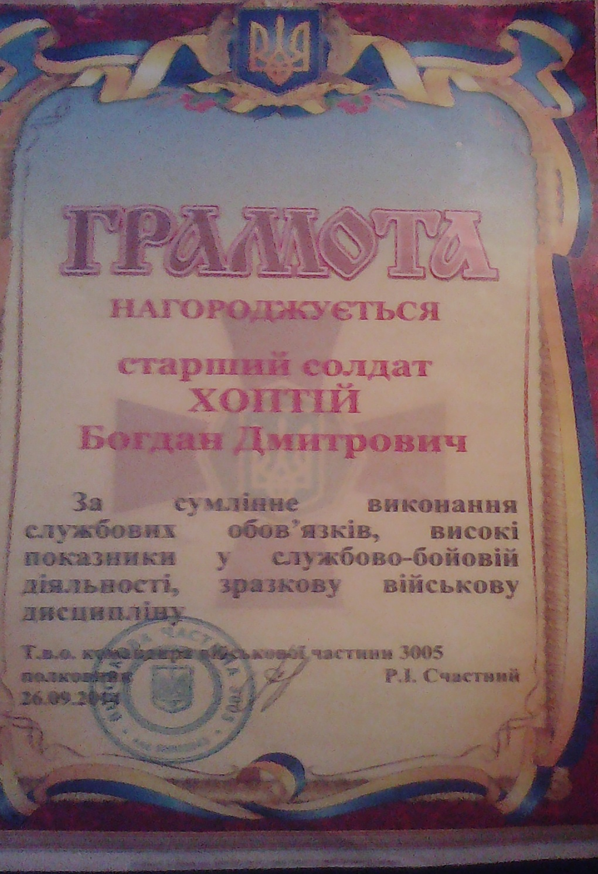
Грамота за сумлінне виконання службових обов’язків, високі показники у службово-бойовій діяльності

Slide 13
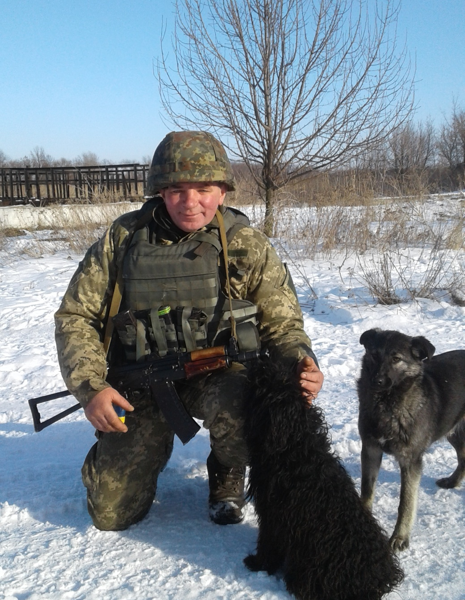
Батько воїна
Хоптій Дмитро – контрактник Збройних сил України

Slide 14
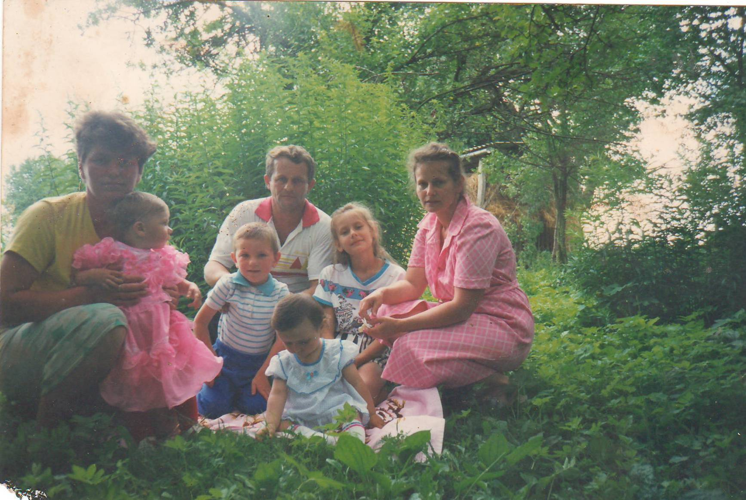
Мати Богдана дуже хвилювалася за сина, коли той був на службі. Не один раз здригнулося материнське серце, коли переглядала страшні новини по телевізору. З тривогою і надією в серці чекала дзвінка від сина, звістки про те, що він живий. Душа наповнювалася радістю, коли чула голос своєї дитини, що знаходилась у пеклі війни. Коли бачила у теленовинах матерів, які ховають своїх синів, Діана з болем у серці і сльозами на очах розділювала з ними горе.

Slide 15
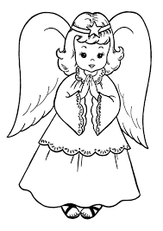
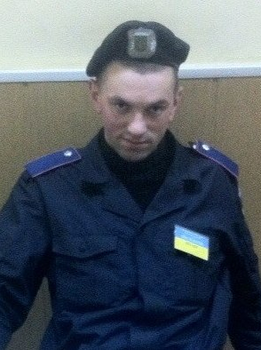
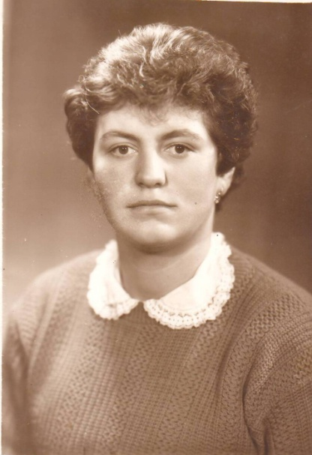
Чекають синів своїх мами
І моляться день і ніч.
Молитвами зцілюють рани,
Запалюють тисячі свіч.
У Бога благають спасіння
В молитвах за рідних дітей.
Повернення, благословіння,
Та теплих спокійних ночей.
Благають,щоб все закінчилось,
Щоб більше не було війни,
Щоб крові на землю не лилось
І були живими сини.

Slide 16
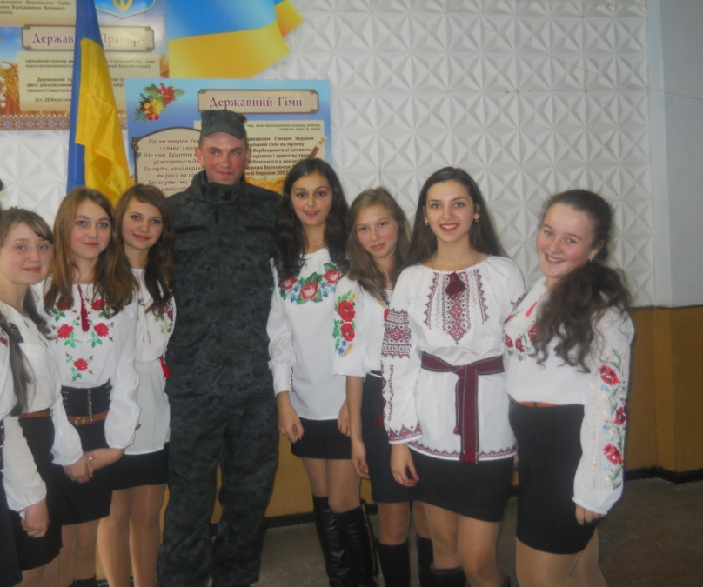
Ми з тобою одної крові.
Ти став рідним мені, солдате!
Я пишаюсь, мій брате, тобою.
Ти пішов в бій усіх нас захищати.

Slide 17


Slide 18
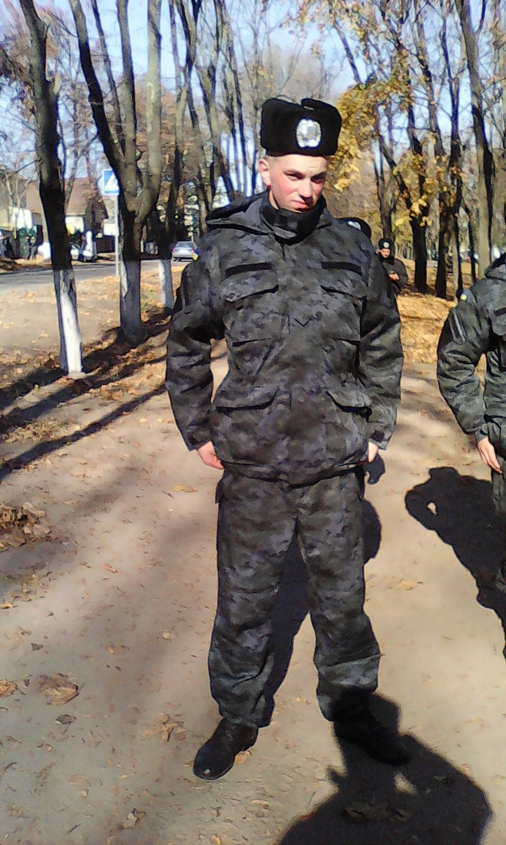
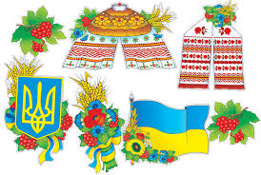
Я звертаюсь ночами до Бога
Та молюся за твоє життя.
Щоб скоріша була перемога,
Прошу Господа кожного дня.
Я благаю, щоб ти повернувся
До родини своєї живим!
Та в бою щоби не спотикнувся,
Ангел став охоронцем твоїм!

Slide 19
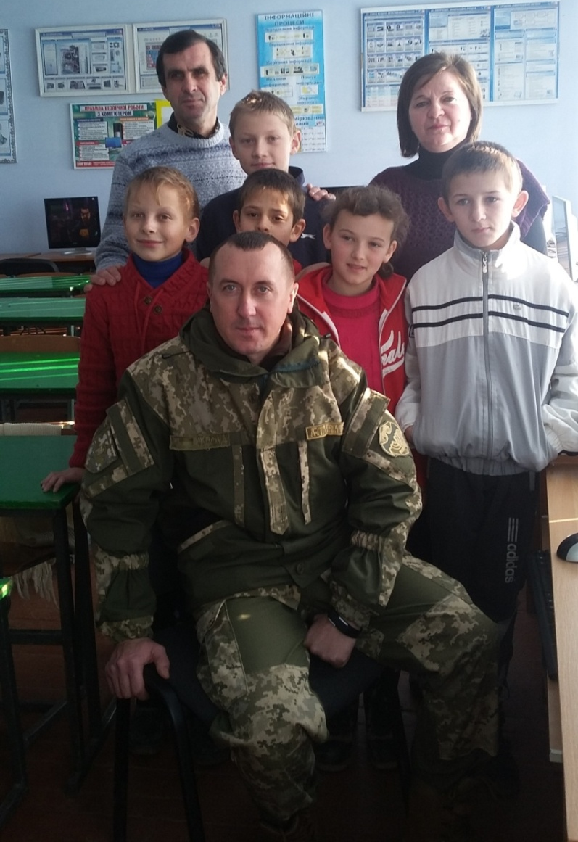
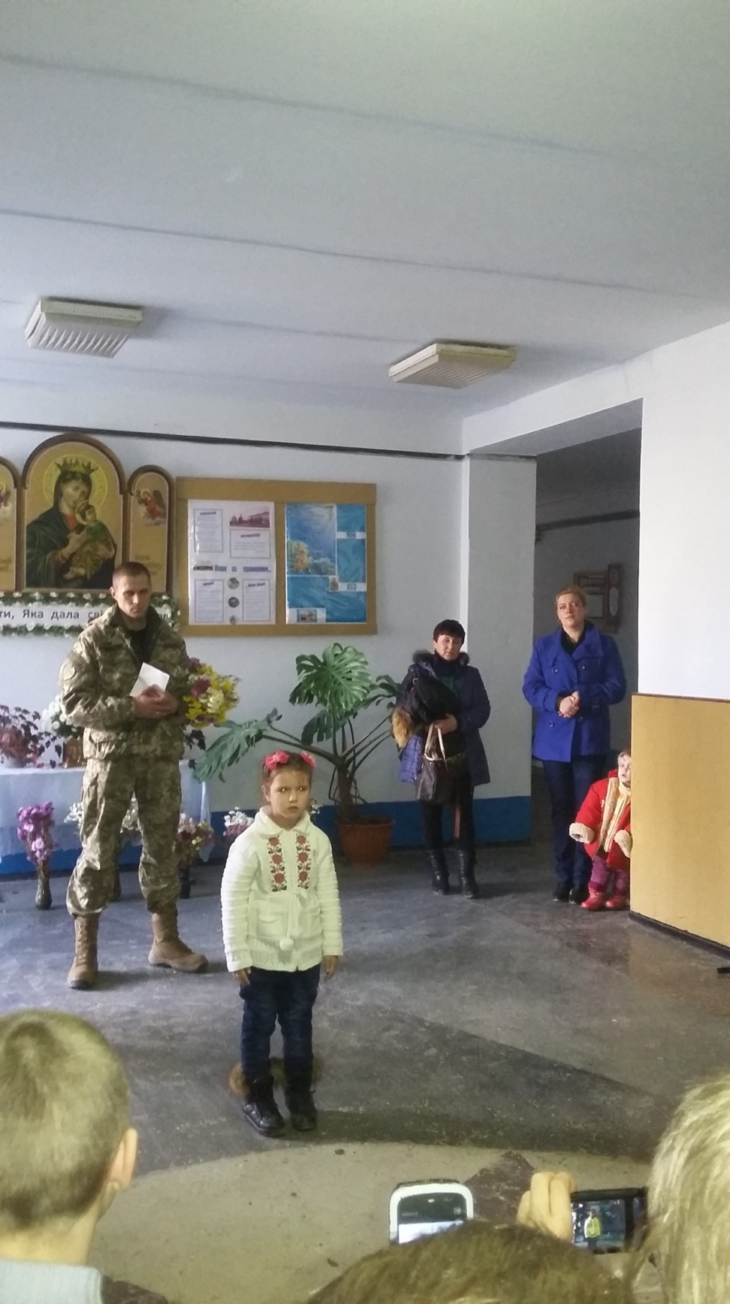
Наші односельчани – воїни АТО

Slide 20
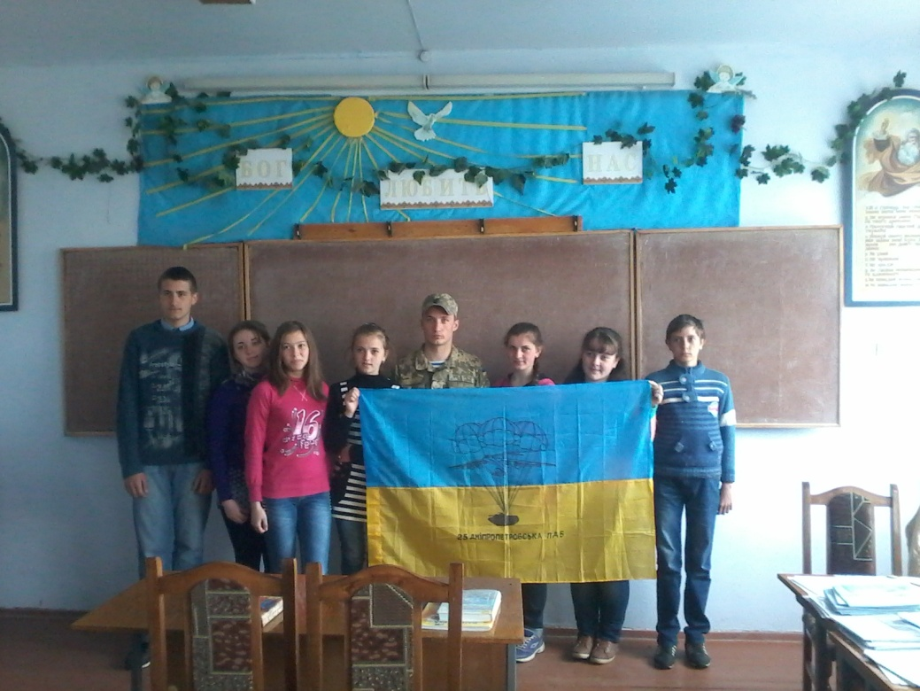
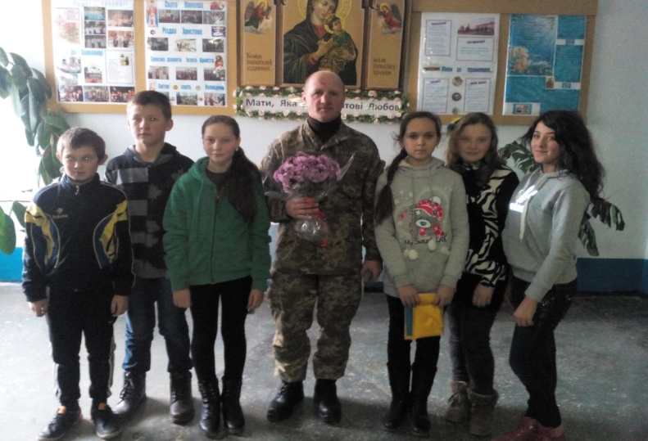
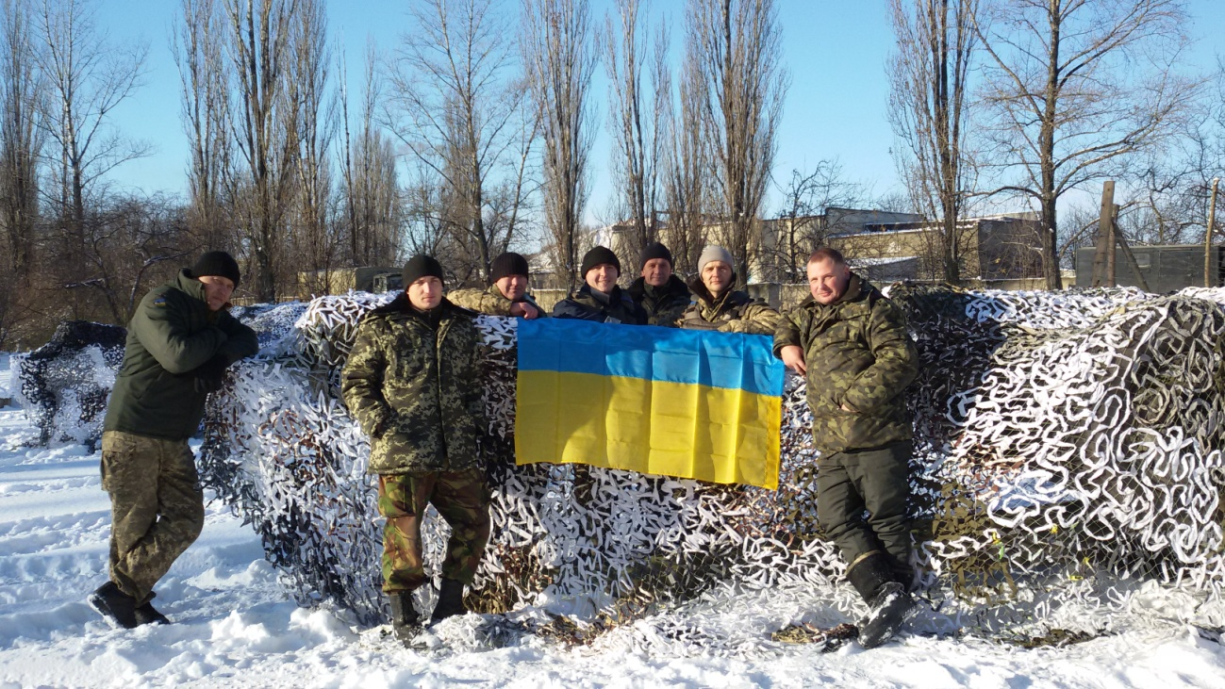
Наші односельчани – воїни АТО

Slide 21
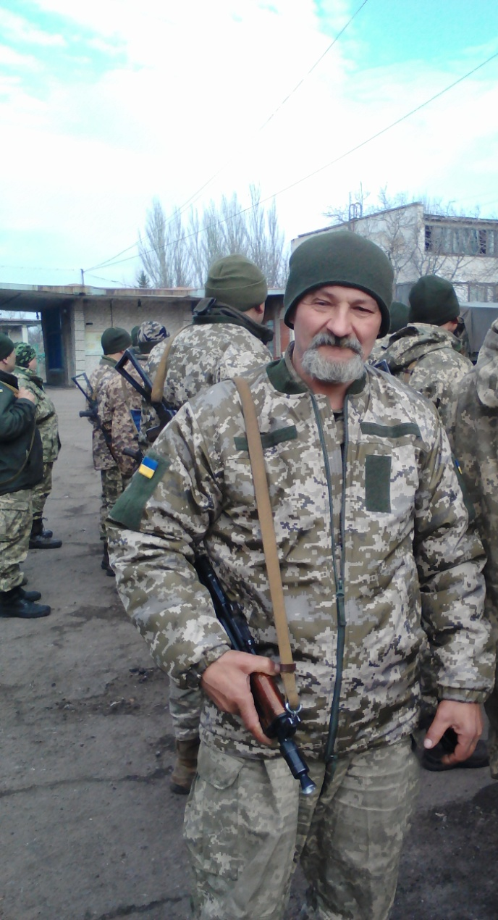
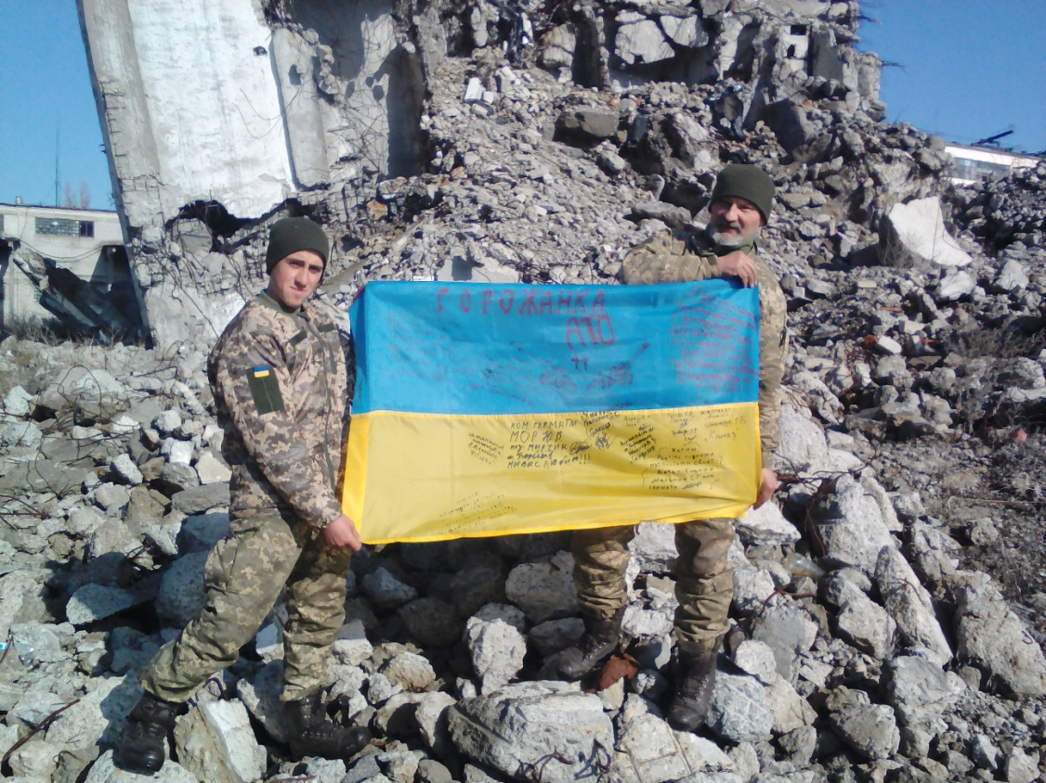
Наші односельчани – воїни АТО

Slide 22
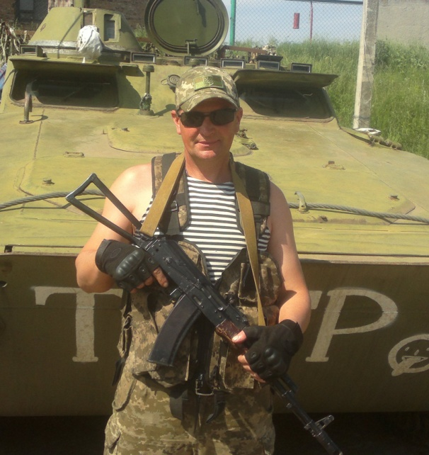
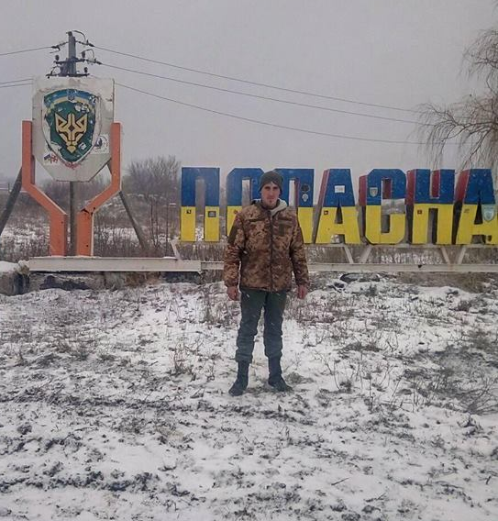
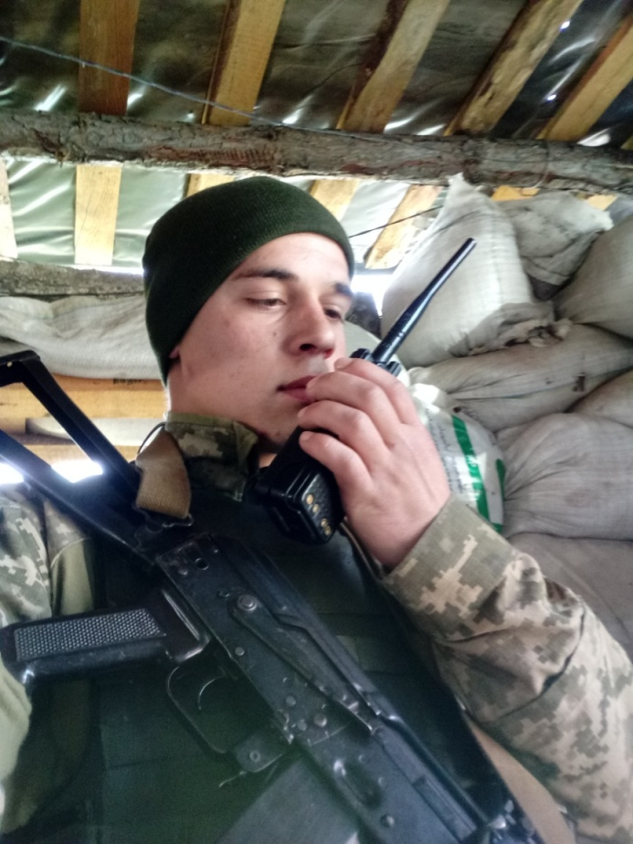
Наші односельчани – воїни АТО

Slide 23
Живи, живи,
герой й солдат,
за всіх, хто не прийшов назад
з святих і вічних…
І та земля, що прийняла
до себе хлопців , тепер також свята,
свята на всі століття і віка…

Slide 24

